Slide 1
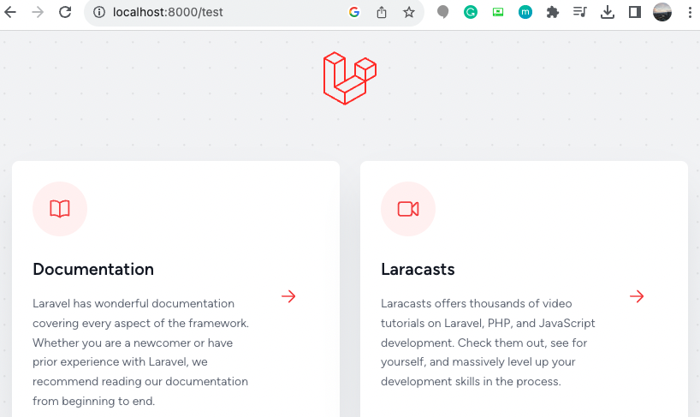
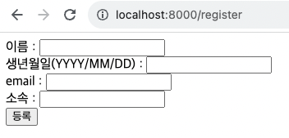
라라벨 시작하기
실습
‘/test’ 요청이 get 방식으로 전달되면 welcome.blade.php가 실행되도록 라우팅 파일에 추가하라.
’/register’ 요청이 get 방식으로 전달되면 register_form.blade.php가 실행되도록 하고 다음과 같은 화면이 웹 브라우저에 표시되도록 구현하라.

Slide 2
라라벨 시작하기
앞 실습에서 구현한 회원등록 폼의 “등록” 버튼을 누르면 “/register” 요청이 POST 방식으로 서버에게 전송되도록 하자.
이 때 POST 요청과 함께 CSRF 토큰이 백엔드로 전송되도록 @csrf 블레이드 지시자(blade directive)를 register_form.blade.php 파일의 <form>과 </form> 사이에 포함시키자.
회원등록 폼 페이지의 ＂페이지 소스보기” 메뉴를 클릭했을 때 웹브라우저에 표시되는 HTML 소스 코드를 살펴보자. 무엇이 더 추가되어 있나?
백엔드에서 이 요청을 받으면 register.blade.php 파일이 실행되도록 구현하라. 이 블레이드 파일이 다음과 같은 뷰 페이지를 생성하도록 하라.

Slide 3
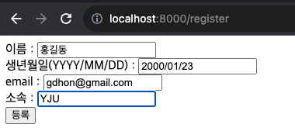
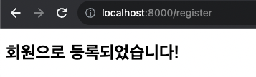
라라벨 시작하기
실습
/register 요청이 POST 방식으로 백엔드로 전달 되었을 때 register.blade.php 블레이드 파일이 실행되고 그 결과 웹브라우저에 전달되는 HTML 페이지는 다음과 같이 나오도록 하라.

Slide 4
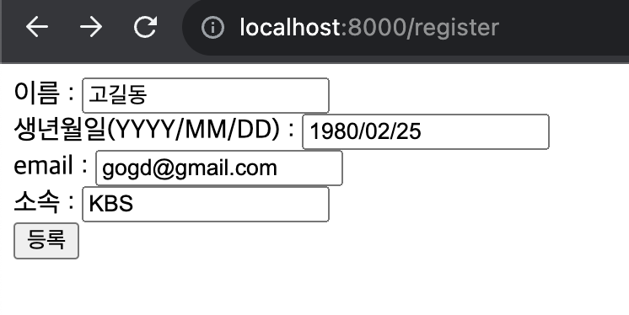
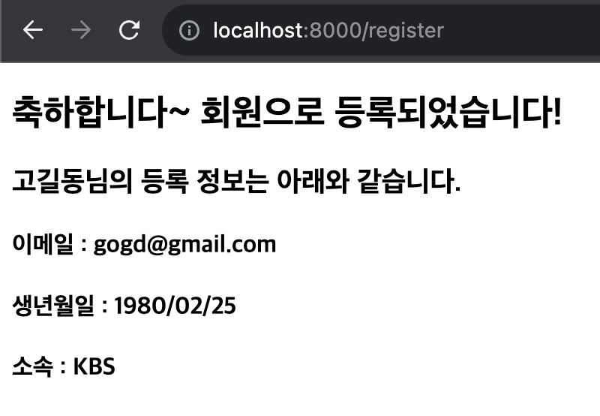
라라벨 시작하기
Blade 파일에 전달된 데이터 사용하기
{{ $변수이름 }}
실습
다음과 같이 사용자 등록 폼에 입력한 데이터를 이용해 결과 페이지를 동적으로 생성하도록 register.blade.php 파일을 수정하시오.

Slide 5
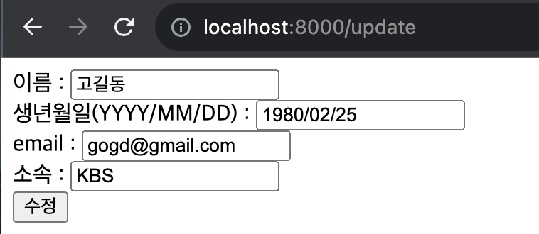
라라벨 시작하기
실습
‘/update’ 요청이 get 방식으로 백엔드에 전달되었을 때 update_form.blade.php 파일이 실행되고 그 결과로 생성된 HTML이 웹 브라우저로 전달되어 다음과 같은 웹페이지가 나오도록 하시오.
readonly
readonly

Slide 6
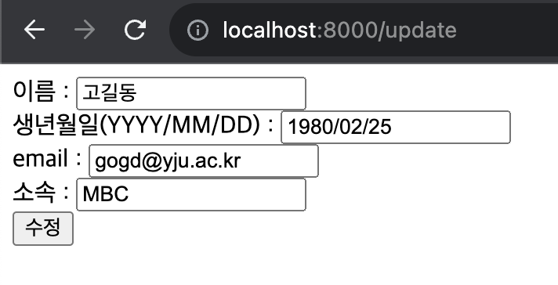
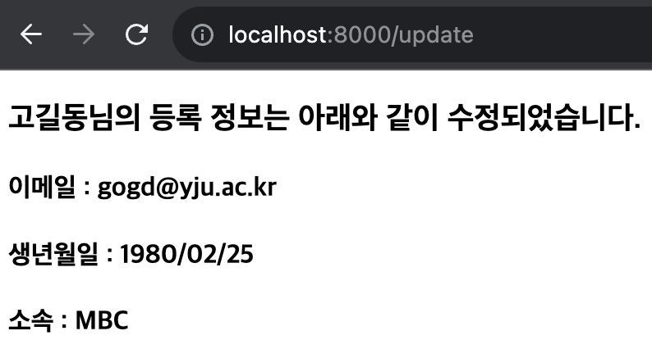
라라벨 시작하기
readonly
readonly
실습
‘/update’ 요청이 put 방식으로 백엔드에 전달되었을 때 update.blade.php 파일이 실행되고 그 결과로 사용자가 수정한 내용이 반영되어 다음과 같은 결과 페이지가 나오도록 하시오.
Put 방식으로 요청을 전달하기 위해서는 @method 블레이드 지시자를 사용해야 한다. @csrf 지시자도 필요함
<form method=“post” … > @method(“put”) …. </form>
Form을 이용해서는 get 또는 post 방식으로만 요청을 백엔드로 보낼 수 있다.

Slide 7
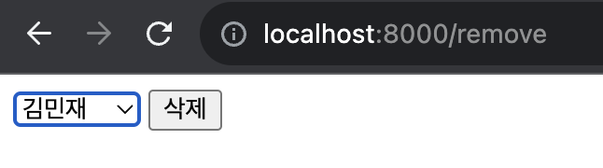
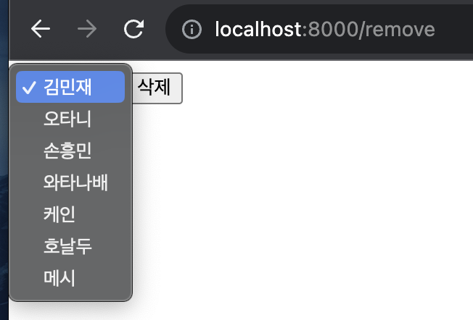
라라벨 시작하기
실습
‘/remove’ 요청이 get 방식으로 백엔드에 전달되었을 때 remove_form.blade.php 파일이 실행되고 그 결과로 생성된 HTML이 웹 브라우저로 전달되어 다음과 같은 웹페이지가 나오도록 하시오.

Slide 8
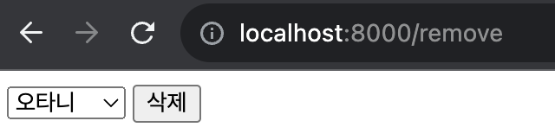
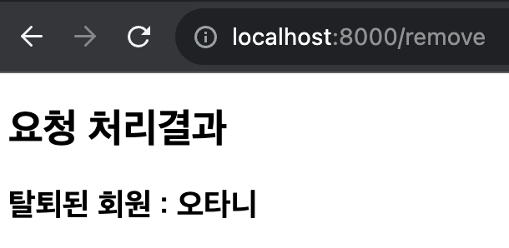
라라벨 시작하기
실습
‘/remove’ 요청이 delete 방식으로 백엔드에 전달되었을 때 remove.blade.php 파일이 실행되고 그 결과로 생성된 HTML이 웹 브라우저로 전달되어 다음과 같은 웹페이지가 나오도록 하시오.
@method 지시자 사용 필요
@csrf 지시자 사용 필요

Slide 9
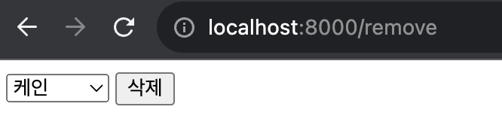
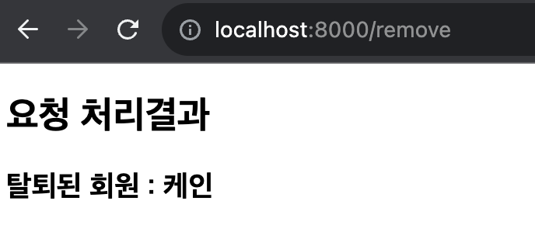
라라벨 시작하기

